Slide 1
Потешки для детей младшего дошкольного возраста
Подготовила
воспитатель Бобылева М.А.
Ярославль, 2019

Slide 2
Савка и Гришка сделали дудУ.
Савка и Гришка сделали дудУ.
Ай, дуду, ай, дуду, ай, дудудУууу!
Ай, дуду, ай, дуду, ай, дудудУ!

Slide 3
Гуси-гусенята в лесочке – га-га-гаааа,
Красные надели чулочки – га-га-гаааа,
И пошли гуськом чтоб напиться – га-га-гаа,
Свеженькой воды из корытца – га-га-гааа.
Напились воды десять братцев – га-га-гаа.
Начали в корыте купаться – га-га-гааа.
Гуси-гусенята сердиты – га-га-гааа.
Очень близко дно у корыта – га-га-гааа.

Slide 4
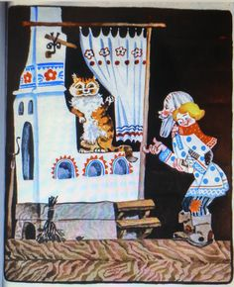
Котя-котенька-котооооооок!
Котя – серенький хвостооооок!
Приди, котик, ночевааааать,
Нашу доченьку качаааааать

Slide 5
Баю-баюшки-баююююю.
Сидит котик на краююююю.
Моет мордочку своююююю.
Моет – умывается,
Маму дожидается

Slide 6
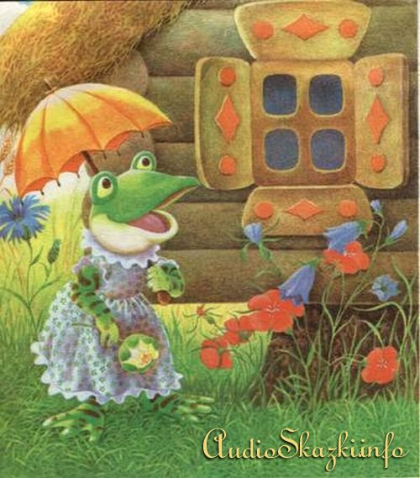
— Тук-тук-тук. Кто там?
— Я лягушка ква-ква-ква. А ты кто?
— А я киска мяу-мяу-мяу.
— Иди, киса, в теремок, иди, иди!

Slide 7
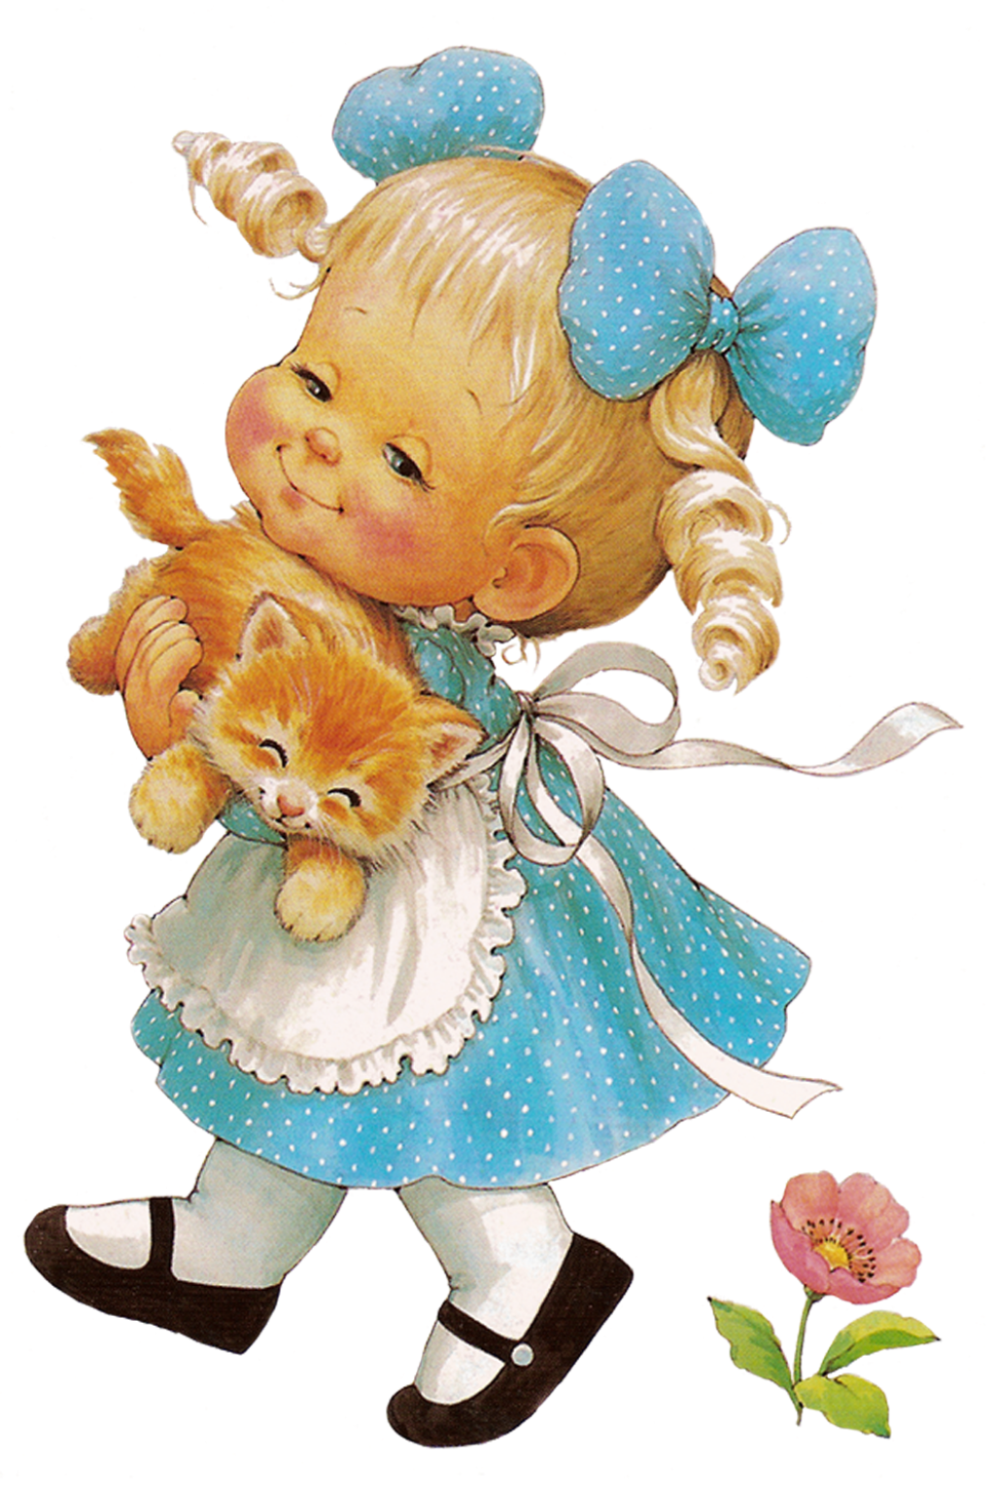
Уходи с дороги, кот.
Наша куколка идет.
Топ-топ-топ-топ,
Топ-топ-топ-топ.
Наша куколка идет,
Ни за что не упадет,
Бух! Упала!

Slide 8
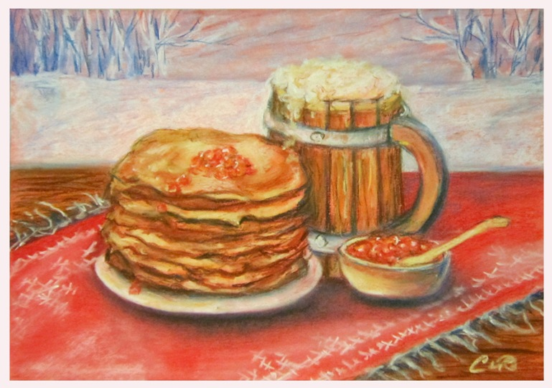
Ой-ли-лииииии, ой-ли-лииииии.
Несоленые блиныыыыыыыы!
Надо соооооли купить!
И блиныыыы посолить!
Вот-та-таааааа, вот-та-таааааа!
Вот какая красотаааааа!

Slide 9
Мама: Наши курочки в окно: Ко-ко-ко.
Малыш: Ко-ко-ко.
Мама: Наши гуси у пруда: Га-га-га.
Малыш: Га-га-га.
Мама: Вот коровка на лугу: Му-му-му.
Малыш: Му-му-му.
Мама: Наши уточки с утра: Кря-кря-кря.
Мама: А как Петя-петушок ранним утром поутру нам споет: «Кукареку»!

Slide 10
Благодарю за внимание!

Slide 11
Список использованной литературы и интернет-источников
http://rodnaya-tropinka.ru/igri-poteshki-dlya-samih-malenkih/
http://ped-kopilka.ru/blogs/tatjana-nikolaevna-dvoreckaja/razvivayuschie-igry-s-ispolzovaniem-poteshek-dlja-detei-mladshego-doshkolnogo-vozrasta-ves-lye-zverjata.html
https://yandex.ru/images/search?pos=20&img_url=https%3A%2F%2Fi.ytimg.com%2Fvi%2F1MkBTCYwPj8%2Fmqdefault.jpg&text=савка%20и%20гришка%20сделали%20дуду&rpt=simage
https://yandex.ru/images/search?pos=39&p=1&img_url=https%3A%2F%2Fpandia.ru%2Ftext%2F80%2F506%2Fimages%2Fimg127_4.jpg&text=Гуси-гусенята%20в%20лесочке&rpt=simage
https://yandex.ru/images/search?pos=114&p=3&img_url=https%3A%2F%2Fi.pinimg.com%2F236x%2F9f%2F0d%2Fbf%2F9f0dbf0bce85147f1ba198304cadb0de--fairy-tales.jpg&text=котенька%20коток%20серенький%20хвосток&rpt=simage
https://yandex.ru/images/search?pos=15&img_url=https%3A%2F%2Flh6.ggpht.com%2FYvgW09BiFcJZpM8iq4pLsFQ-Hq2flE5y0k687Aq2-szn4QLUjXEIcctWOfA5TKz61Twb%3Dh500&text=Баю-баюшки-баююююю.%20Сидит%20котик%20на%20краююююю.&rpt=simage
https://yandex.ru/images/search?pos=42&p=1&img_url=https%3A%2F%2Fmyslide.ru%2Fdocuments_4%2Fa8aa91a38efee71a5c22b779a6159f35%2Fimg3.jpg&text=—%20Тук-тук-тук.%20Кто%20там%3F%20—%20Я%20лягушка%20ква-ква-ква.%20А%20ты%20кто%3F%20—%20А%20я%20киска%20мяу-мяу-мяу.%20—%20Иди%2C%20киса%2C%20в%20теремок%2C%20иди%2C%20иди!&rpt=simage
https://yandex.ru/images/search?pos=13&img_url=https%3A%2F%2Fwww.flashcardcloud.com%2F%5CImageUpload%5Ce01b845a-3cc6-4c10-adb5-573b8c79ea80%5Cclipart-32.png&text=Уходи%20с%20дороги%2C%20кот.%20Наша%20куколка%20идет.%20Топ-топ-топ-топ%2C%20Топ-топ-топ-топ.%20Наша%20куколка%20идет%2C%20Ни%20за%20что%20не%20упадет%2C%20Бух!%20Упала!»&rpt=simage
https://yandex.ru/images/search?text=Ой-ли-лииииии%2C+ой-ли-лииииии.+Несоленые+блиныыыыыыыы!+Надо+соооооли+купить!+И+блиныыыы+посолить!+Вот-та-таааааа%2C+вот-та-таааааа!+Вот+какая+красотаааааа!
https://yandex.ru/images/search?pos=19&img_url=https%3A%2F%2Fimg.yakaboo.ua%2Fmedia%2Fmediagallery%2Fimage%2Fa%2Fs%2Fase000000000704867-13_1.png&text=Мама%3A%20Наши%20курочки%20в%20окно%3A%20Ко-ко-ко.%20Малыш%3A%20Ко-ко-ко.%20Мама%3A%20Наши%20гуси%20у%20пруда%3A%20Га-га-га.&rpt=simage

